Slide 1
Побуквенное кодирование
Пусть даны алфавит источника A = {a₁,a₂,…a_{n}}, кодовый алфавит B = {b₁,b₂,…,b_{m}}. Обозначим A* множество всевозможных последовательностей в алфавите А. Множество всех сообщений в алфавите А обозначим S.
Кодирование F может сопоставлять код всему сообщению из множества S как единому целому или строить код сообщения из кодов его частей (побуквенное кодирование).
Пример. А = {a₁,a₂,a₃}, B = {0,1}
Побуквенное кодирование a₁ →1001 a₂ →0 a₃→010
позволяет следующим образом закодировать сообщение
a₂a₁a₂a₃ → 010010010

Slide 2
Пример. Азбука Морзе. Входной алфавит – английский. Наиболее часто встречающиеся буквы кодируются более короткими словами:
A→01, B→1000, C→1010, D→100, E→0, F→0010, G→110, H→0000, I→00, J→0111, K→101, L→0100, M→11, N→10, O→111, P→0110, Q→1101, R→010, S→000, T→1, U→001, V→0001, W→011, X→1001, Y→1011, Z→1100.
Побуквенное кодирование задается таблицей кодовых слов: σ = < α₁→β₁, α₂→β₂ , …, α_{n}→β_{n} >, α_{i} Є A, β_{i} Є B*.
Множество кодовых слов букв V = { β_{i} } называется множеством элементарных кодов.
Используя побуквенное кодирование, можно закодировать любое сообщение.
Общий код сообщения складывается из элементарных кодов символов входного алфавита.

Slide 3
Количество букв в слове α=α₁…α_{k} называется длиной слова.
Пустое слово, не содержащее ни одного символа, обозначается Λ.
Если слово α = α₁α₂ , то α₁ – начало (префикс) слова α, α₂ – окончание (постфикс) слова α.
Определение. Побуквенный код называется разделимым (или однозначно декодируемым), если любое сообщение из символов алфавита источника, закодированное этим кодом, может быть однозначно декодировано.
При разделимом кодировании любое кодовое слово единственным образом разлагается на элементарные коды.

Slide 4
Пример. Код a₁ → 1001 a₂ → 0 a₃→ 010
не является разделимым, поскольку кодовое слово 010010 может быть декодируемо двумя способами:
a₃ a₃ или a₂ a₁ a₂.
Определение. Побуквенный код называется префиксным, если в его множестве кодовых слов
ни одно слово не является началом другого,
т.е. элементарный код одной буквы не является префиксом элементарного кода другой буквы.
Пример. Код a₁ → 1001 a₂ → 0 a₃→ 010
не является префиксным, поскольку элементарный код буквы a₂ является префиксом элементарного кода
буквы a₃.

Slide 5
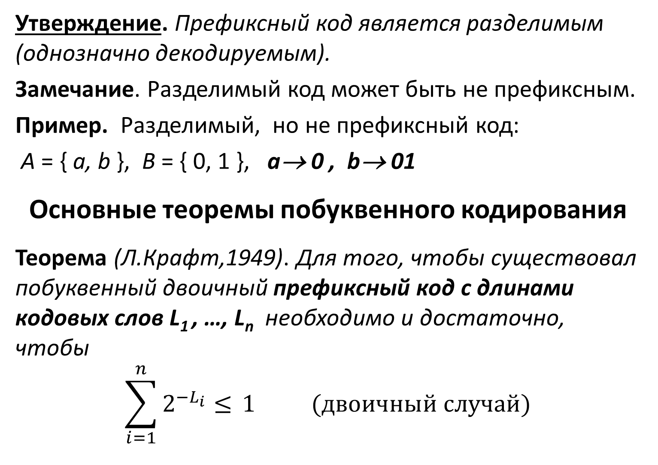
Утверждение. Префиксный код является разделимым (однозначно декодируемым).
Замечание. Разделимый код может быть не префиксным.
Пример. Разделимый, но не префиксный код:
A = { a, b }, B = { 0, 1 }, a→ 0 , b→ 01
Основные теоремы побуквенного кодирования
Теорема (Л.Крафт,1949). Для того, чтобы существовал побуквенный двоичный префиксный код с длинами кодовых слов L₁ , …, L_{n} необходимо и достаточно, чтобы
$$\sum_{i=1}^{n}{2^{−L_{i}}≤} 1 (двоичный случай)$$

Slide 6
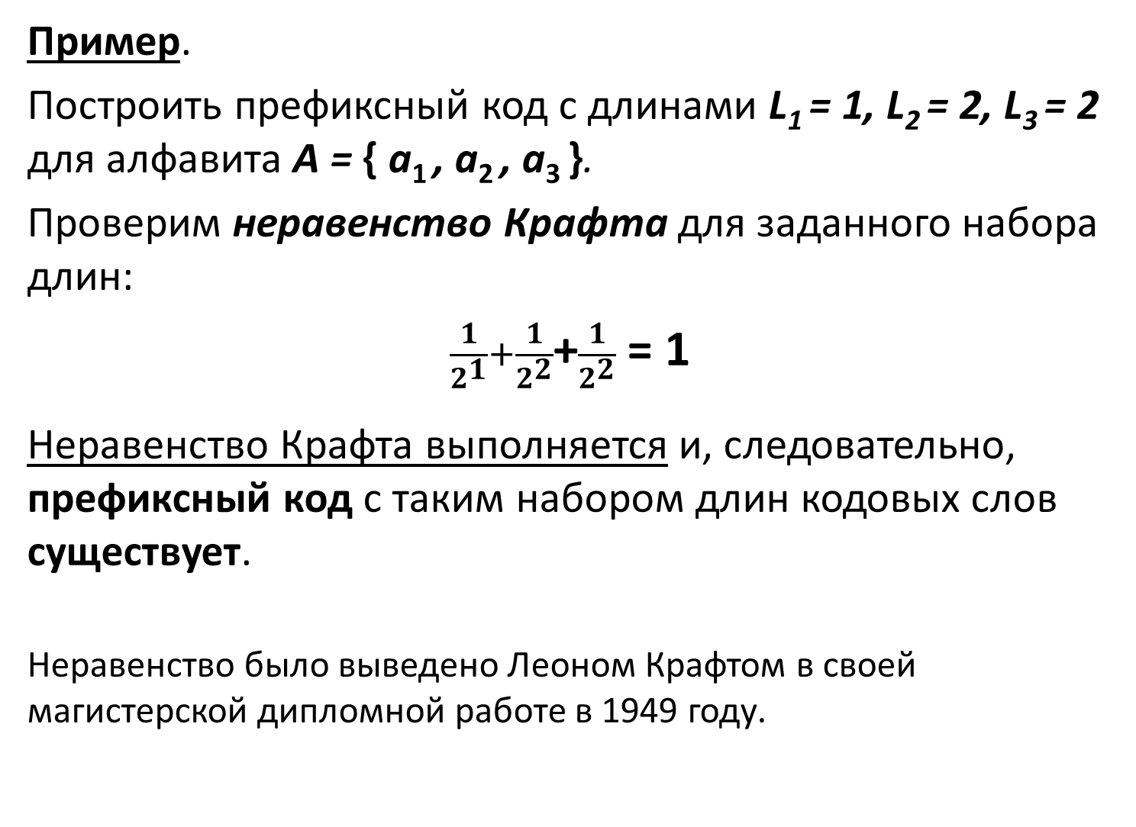
Пример.
Построить префиксный код с длинами L₁ = 1, L₂ = 2, L₃ = 2 для алфавита A = { a₁ , a₂ , a₃ }.
Проверим неравенство Крафта для заданного набора длин:
$\frac{1}{2^{1}}+\frac{1}{2^{2}}$+$\frac{1}{2^{2}}$= 1
Неравенство Крафта выполняется и, следовательно, префиксный код с таким набором длин кодовых слов существует.
Неравенство было выведено Леоном Крафтом в своей магистерской дипломной работе в 1949 году.

Slide 7
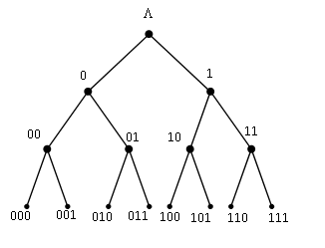
Рассмотрим полное двоичное дерево. Каждая вершина закодирована последовательностью нулей и единиц.
Пусть длины кодовых слов упорядочены по возрастанию L₁≤ L₂≤ … ≤ L_{n}.
Выберем в двоичном дереве вершину V₁ на уровне L₁. Уберем поддерево с корнем в вершине V₁.

Slide 8
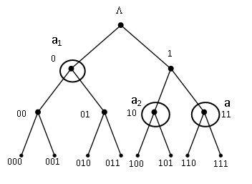
В оставшемся дереве возьмем вершину V₂ на уровне L₂ и удалим поддерево с корнем в этой вершине и т.д. Последовательности, соответствующие вершинам
V₁ , V₂ ,…, V_{n} образуют префиксный код.
Так как L₁ = 1, L₂ = 2, L₃ = 2,
то элементарные коды могут быть такими:
a₁ →0, a₂→10, a₃ →11 или a₁ →1, a₂→00, a₃ →01.

Slide 9
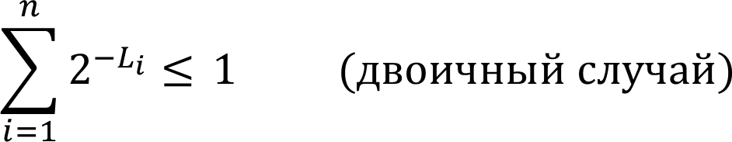
Процесс декодирования выглядит следующим образом. Просматриваем полученное сообщение, двигаясь по дереву. Если попадаем в листовую вершину, то выдаем соответствующую букву и возвращаемся в корень дерева и т.д.
Теорема (Б.МакМиллан,1956). Для того чтобы существовал побуквенный двоичный разделимый код с длинами кодовых слов L₁ , … , L_{n} , необходимо и достаточно, чтобы

Slide 10

Пример. Азбука Морзе – известный побуквенный код:
A→01, B→1000, C→1010, D→100, E→0, F→0010, G→110, H→0000, I→00, J→0111, K→101, L→0100, M→11, N→10, O→111, P→0110, Q→1101, R→010, S→000, T→1, U→001, V→0001, W→011, X→1001, Y→1011, Z→1100.
Неравенство МакМиллана для азбуки Морзе не выполнено:
Следовательно, этот код не является разделимым.
???

Slide 11
На самом деле
в азбуке Морзе имеются дополнительные элементы –
паузы между буквами (и словами), которые позволяют декодировать сообщение.
Эти дополнительные элементы определены неформально, поэтому прием и передача сообщений (особенно с высокой скоростью) является некоторым искусством, а не простой технической процедурой.

Slide 12
Пусть имеется дискретный вероятностный источник , порождающий символы алфавита А = { a₁ , a₂ , … , a_{n} }
с вероятностями p₁ , p₂ , …, p_{n} .
Основной характеристикой источника
является энтропия, которая представляет собой
среднее значение количества информации
в сообщении источника и определяется выражением
(для двоичного случая):
Энтропия характеризует меру неопределенности
выбора для данного источника.

Slide 13
Пример 1. Пусть А = {a₁ , a₂}, p₁= 0, p₂ = 1.
Источник может породить только символ a₂, неопределенности нет, энтропия H (p₁ ,p₂) = 0.
Пример 2. Пусть А = {a₁ , a₂}, p₁ = 1/2, p₂ = 1/2.
Источник с равновероятными символами имеет максимальную энтропию H (p₁ , p₂) = 1.
Для практических применений важно, чтобы коды сообщений имели по возможности наименьшую длину.
Основной характеристикой неравномерного кода является количество символов, затрачиваемых на кодирование одного сообщения.

Slide 14
Определение. Пусть имеется разделимый побуквенный код для источника, порождающего символы алфавита
А = {a₁ , …, a_{n} } с вероятностями p_{i} = P (a_{i}), состоящий из
n кодовых слов с длинами L₁ , …, L_{n} в алфавите {0,1}.
Средней длиной кодового слова называется величина
которая показывает среднее число кодовых букв на одну букву источника.

Slide 15
Определение. Избыточностью кода называется разность между средней длиной кодового слова и энтропией источника сообщений
Избыточность является показателем качества кода, оптимальный код обладает минимальной избыточностью.
Задача эффективного неискажающего сжатия заключается в построении кодов с наименьшей избыточностью, у которых средняя длина кодового слова близка к энтропии источника.
К таким кодам относятся классические коды Хаффмана, Шеннона, Фано, Гилберта-Мура и арифметический код.

Slide 16
Взаимосвязь между средней длиной кодового слова и энтропией дискретного вероятностного источника при побуквенном кодировании выражает следующая теорема:
Теорема (К.Шеннон). Для источника с алфавитом
А = {a₁ , …, a_{n} } и вероятностями p_{i} = P (a_{i}) , и любого разделимого побуквенного кода средняя длина кодового слова всегда не меньше энтропии
L_{cp} ≥ H (p₁ , …, p_{n} )
и можно построить разделимый побуквенный код, у которого средняя длина кодового слова превосходит энтропию не больше, чем на единицу:
L_{cp} < H (p₁ , …, p_{n} ) + 1

Slide 17
Для доказательства построим код Шеннона
с длинами кодовых слов
Построение кода Шеннона:
Упорядочим символы исходного алфавита
А = {a₁ , a₂ , …, a_{n} } по убыванию их вероятностей:
p₁ ≥ p₂ ≥ p₃ ≥ … ≥ p_{n} .
2) Вычислим величины Q_{i} , которые называются кумулятивными вероятностями:
Q₀ = 0, Q₁ = p₁ , Q₂ = p₁+p₂ , Q₃ = p₁+p₂+p₃ , … , Q_{n} = 1.
Представим Q_{i} в двоичной системе счисления и возьмем в качестве кодового слова первые
знаков после запятой .

Slide 18
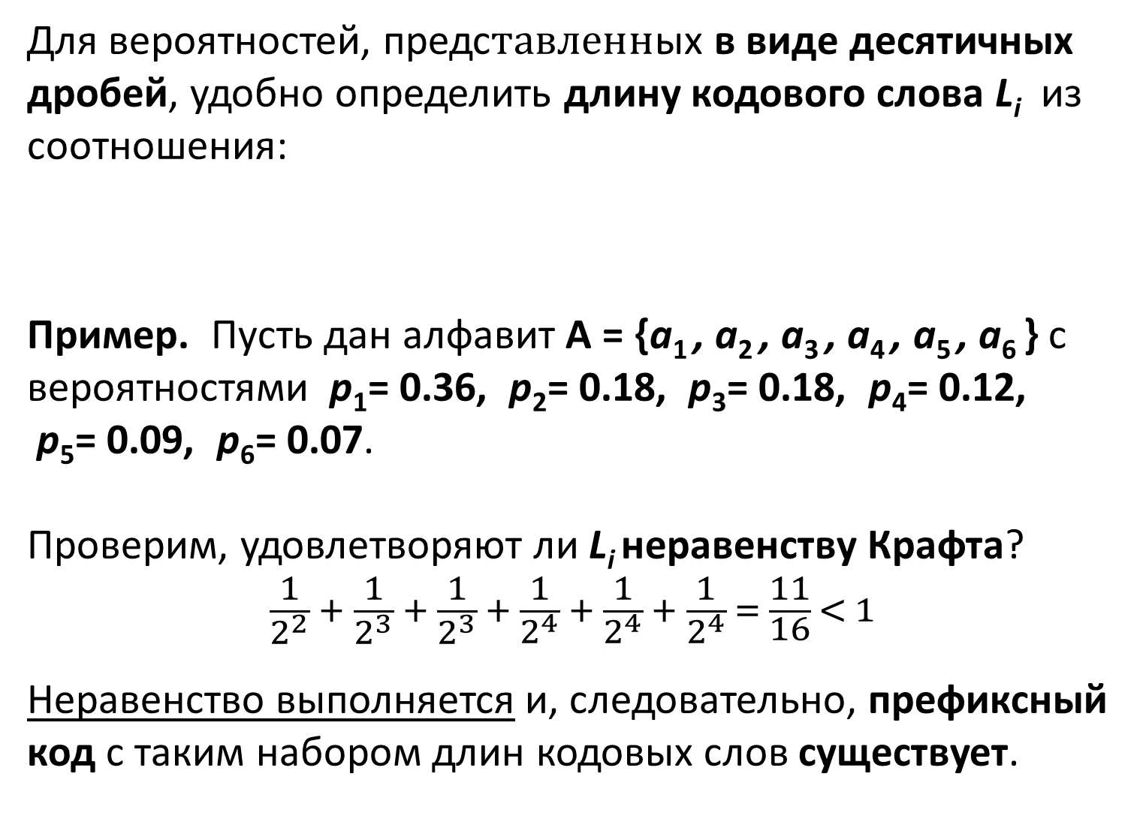
Для вероятностей, предс$тавленн$ых в виде десятичных дробей, удобно определить длину кодового слова L_{i} из соотношения:
Пример. Пусть дан алфавит A = {a₁ , a₂ , a₃ , a₄ , a₅ , a₆ } с вероятностями p₁= 0.36, p₂= 0.18, p₃= 0.18, p₄= 0.12,
p₅= 0.09, p₆= 0.07.
Проверим, удовлетворяют ли L_{i} неравенству Крафта?
$$\frac{1}{2^{2}} + \frac{1}{2^{3}} + \frac{1}{2^{3}} + \frac{1}{2^{4}} + \frac{1}{2^{4}} + \frac{1}{2^{4}} = \frac{11}{16} < 1$$
Неравенство выполняется и, следовательно, префиксный код с таким набором длин кодовых слов существует.

Slide 19
Пример кода Шеннона
a_{i} | P_{i} | Q_{i} | L_{i} | кодовое слово
a₁ a₂ a₃ a₄ a₅ a₆ | 1/2² ≤ 0.36 < 1/2 1/2³ ≤ 0.18 < 1/2² 1/2³ ≤ 0.18 < 1/2² 1/2⁴ ≤ 0.12 < 1/2³ 1/2⁴ ≤ 0.09 < 1/2³ 1/2⁴ ≤ 0.07 < 1/2³ | 0 0.36 0.54 0.72 0.84 0.93 | 2 3 3 4 4 4 | 00 010 100 1011 1101 1110
Вычислим среднюю длину кодового слова:
L_{ср}= 0.36 .2 + (0.18 + 0.18) .3 + (0.12 + 0.09 + 0.07) .4 = 2.92
и сравним ее с энтропией источника сообщений.

Slide 20
Энтропия источника:
H (p₁,…,p₆) = − 0.36 . log 0.36 − 2 . 0.18 . log 0.18 −
− 0.12 . log 0.12 − 0.09 . log 0.09 − 0.07 log 0.07 = 2.37
Для построенного кода:
L_{ср} < H (p₁,…,p₆) + 1
2.92 < 2.37 + 1,
что полностью соответствует утверждению теоремы Шеннона.
Условные обозначения в алгоритме:
n – количество символов исходного алфавита
P – массив вероятностей, упорядоченных по убыванию
Q – массив для величин Q_{i}
L – массив длин кодовых слов
C – матрица элементарных кодов

Slide 21
Алгоритм построения кода Шеннона
P[0] := 0, Q[0] := 0
DO ( i := 1, …, n)
Q[i] := Q[i-1] + P[i]
L[i] := - ⎡log₂ P[i] ⎤
OD
DO ( i := 1, …, n)
DO ( j := 1, …, L[i] )
Q[i-1] := Q[i-1] ∙ 2
C[i, j] := ⎣Q[i-1]⎦
IF (Q[i-1] >1) Q[i-1] := Q[i-1] -1 FI
OD
OD

Slide 22
Пример. Пусть имеются два источника с одним и тем же алфавитом А = {a₁ , a₂ , a₃} и разными вероятностными распределениями P₁ = {1/3, 1/3, 1/3}, P₂ = {1/4, 1/4, 1/2}, которые кодируются одним и тем же кодом:
Средняя длина кодового слова для разных источников будет различной:
L_{ср} (P₁) = 1/3 .2 + 1/3 .3 + 1/3 .2 = 7/3 ≈ 2.33
L_{ср} (P₂) = 1/4 .2 + 1/4 .3 + 1/2 .2 = 9/4 = 2.25
Определение. Побуквенный разделимый код называется оптимальным, если средняя длина кодового слова минимальна среди всех побуквенных разделимых кодов для данного распределения вероятностей символов.

Slide 23
Оптимальный код Хаффмана
Метод был разработан в 1952 г.
Дэвидом Хаффманом (David A. Huffman; 1925-1999) – американский профессор в области теории информации.
Оптимальный код Хаффмана обладает минимальной средней длиной кодового слова среди всех побуквенных кодов для источника с алфавитом А = {a₁,…,a_{n}} и p_{i} = P(a_{i}).

Slide 24
Алгоритм построения оптимального кода Хаффмана
1. Упорядочим символы исходного алфавита А={a₁,…,a_{n}} по убыванию их вероятностей p₁ ≥ p₂ ≥ … ≥ p_{n}.
2. Если А = {a₁,a₂}, то a₁→0, a₂→1.
3. Если А = {a₁ , … , a_{j} , … , a_{n}} и известны коды < a_{j} → b_{j} >,
j=1,…,n, то для алфавита { a₁ , … a_{j} /, a_{j} //… , a_{n} }
с новыми символами a_{j} / и a_{j} // вместо a_{j} , и вероятностями p(a_{j} ) = p(a_{j} /) + p(a_{j} //),
код символа a_{j} заменяется на коды a_{j} /→ b_{j}0, a_{j} //→ b_{j}1.

Slide 25
Пример. Пусть дан алфавит A = {a₁, a₂, a₃, a₄, a₅, a₆}
с вероятностями
p₁=0.36, p₂=0.18, p₃=0.18, p₄=0.12, p₅=0.09, p₆=0.07.
Здесь символы источника уже упорядочены
по убыванию их вероятностей.
Будем складывать две наименьшие вероятности и включать суммарную вероятность на соответствующее место в упорядоченном списке вероятностей до тех пор, пока в списке не останется два символа.
Тогда закодируем эти два символа как 0 и 1.
Далее кодовые слова достраиваются, как показано на рисунке.

Slide 26
Процесс построения кода Хаффмена
a₁ 0.36
a₂ 0.18
a₃ 0.18
a₄ 0.12
a₅ 0.09
a₆ 0.07
0.36
0.18
0.18
0.16
0.12
0.36
0.28
0.18
0.18
0.36
0.36
0.28
0.64
0.36
0
1
00
01
000
001
010
011
0100
0101

Slide 27
Средняя длина построенного кода Хаффмана:
L_{ср}(P)=1.0.36 + 3.0.18 + 3.0.18 + 3.0.12 + 4.0.09 + 4.0.07=2.44,
Энтропия данного источника:
H(p₁,…,p₆) = − 0.36.log0.36 − 2.0.18.log0.18 −
− 0.12.log0.12 − 0.09.log0.09 − 0.07log0.07 = 2.37
Код Хаффмана
a_{i} | p_{i} | L_{i} | кодовое слово
a₁ a₂ a₃ a₄ a₅ a₆ | 0.36 0.18 0.18 0.12 0.09 0.07 | 2 3 3 4 4 4 | 1 000 001 011 0100 0101

Slide 28
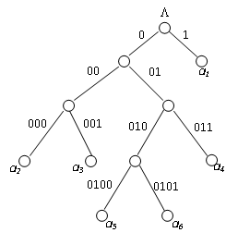
Код Хаффмана обычно строится и хранится в виде двоичного дерева, в листьях которого находятся символы алфавита, а на «ветвях» – 0 или 1. Тогда уникальным кодом символа является путь от корня дерева к этому символу, по которому все 0 и 1 собираются в одну уникальную последовательность.

Slide 29
Алгоритм на псевдокоде
Построение оптимального кода Хаффмана (n,P)
n – количество символов исходного алфавита
P – массив вероятностей, упорядоченных по убыванию
C – матрица элементарных кодов
L – массив длин кодовых слов
Huffman (n,P)
IF (n=2) C [1,1]:= 0, L [1]:= 1
C [2,1]:= 1, L [2]:= 1
ELSE q:= P [n-1]+P [n]
j:= Up (n,q) (поиск и вставка суммы)
Huffman (n-1,P)
Down (n,j) (достраивание кодов)
FI

Slide 30
Функция Up (n,q) находит в массиве P место, куда вставить число q, и вставляет его, сдвигая вниз остальные элементы.
Алгоритм на псевдокоде
Up (n,q)
DO ( i=n-1, n-2,…,2 )
IF ( P[i-1] ≤ q ) P[i] := P[i-1]
ELSE j := i
FI
OD
P [j]:= q

Slide 31
Процедура Down (n,j) формирует кодовые слова.
Алгоритм на псевдокоде
S := C [ j,*] (запоминание j-той строки матрицы элем. кодов в массив S)
L := L[j]
DO ( i := j, …, n-2)
C[ i,*]:= C[ i+1,*] (сдвиг вверх строк матрицы С)
L[i] := L[i+1]
OD
C [n-1,*] := S, (восстановление префикса
C [n,*] := S кодовых слов из массива S)
C [n-1,L+1]:=0
C [n,L+1]:=1
L [n-1]:=L+1
L [n]:=L+1

Slide 32
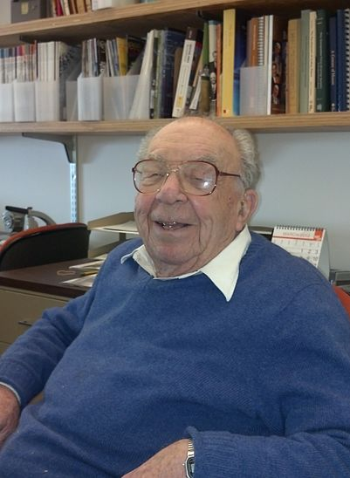
Код Фано
(Шеннона-Фано)
Ро́берт Фа́но (Robert Fano, 1917—2016) — итальяно-американский учёный в области информатики.
Код Фано является префиксным
почти оптимальным кодом,
для которого

Slide 33
Построение кода Фано
Упорядоченный по убыванию вероятностей список букв алфавита источника делится на две части так, чтобы суммы вероятностей букв, входящих в эти части, как можно меньше отличались друг от друга.
Буквам первой части приписывается 0, а буквам из второй части – 1. Далее также поступают с каждой из полученных частей.
Процесс продолжается до тех пор, пока весь список не разобьется на части, содержащие по одной букве.

Slide 34
Пример. Пусть дан алфавит A = {a₁, a₂, a₃, a₄, a₅, a₆} с вероятностями p₁=0.36, p₂=0.18, p₃=0.18, p₄=0.12,
p₅=0.09, p₆=0.07.
Код Фано
a_{i} | P_{i} | кодовое слово |  |  |  | L_{i}
a₁ | 0.36 | 0 | 0 |  |  | 2
a₂ | 0.18 | 0 | 1 |  |  | 2
a₃ | 0.18 | 1 | 0 |  |  | 2
a₄ | 0.12 | 1 | 1 | 0 |  | 3
a₅ | 0.09 | 1 | 1 | 1 | 0 | 3
a₆ | 0.07 | 1 | 1 | 1 | 1 | 4

Slide 35
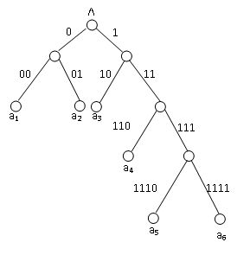
Кодовое дерево для кода Фано
Полученный код является префиксным и почти оптимальным со средней длиной кодового слова
L_{ср} = 0.36.2+0.18.2+0.18.2+0.12.3+0.09.4+0.07.4 = 2.44
Энтропия источника: H (p₁,…,p₆) = 2.37, 2.44 < 2.37 + 1

Slide 36
Алгоритм на псевдокоде
Построение кода Фано
Условные обозначения:
P – массив вероятностей символов алфавита
L – левая граница обрабатываемой части массива P
R – правая граница обрабатываемой части массива P
k – длина уже построенной части элементарных кодов
С – матрица элементарных кодов
Length – массив длин элементарных кодов
S_{L} – сумма элементов первой части массива
S_{R} – сумма элементов второй части массива.

Slide 37
Алгоритм на псевдокоде
Построение кода Фано
Fano (L,R,k)
IF ( L<R )
k := k+1
m := Med (L,R)
DO ( i := L, …, R )
IF ( i ≤m ) C[i,k]:=0, Length[i]:= Length[i]+1
ELSE C[i,k]:=1, Length[i]:= Length[i]+1
FI
OD
Fano (L,m,k)
Fano (m+1,R,k)
FI

Slide 38
Функция Med находит медиану части массива P, т.е. такой индекс L ≤ m ≤ R, что минимальна величина
Med (L,R)
S_{L}:= 0
DO (i:= L, …, R-1)
S_{L}:=S_{L}+ P[i]
OD
S_{R}:= P[R]
m:= R
DO (S_{L} ≥ S_{R})
m:=m-1
S_{L}:= S_{L} - P [m]
S_{R}:= S_{R}+ P [m]
OD
return m

Slide 39
Алфавитный код Гилберта – Мура
Е. Н. Гилбертом и Э. Ф. Муром был предложен метод построения алфавитного кода, для которого
Пусть символы алфавита некоторым образом упорядочены, например, a₁ ≤ a₂ ≤ … ≤ a_{n} .
Определение. Код называется алфавитным, если кодовые слова лексикографически упорядочены, т.е.

Slide 40
Построение кода Гилберта-Мура
1. Вычислим величины Q_{i} , i=1,n:
Q₁ = p₁ /2,
Q₂ = p₁+p₂ /2,
Q₃ = p₁+p₂+p₃ /2,
…
Q_{n} = p₁+p₂+…+p_{n-1}+p_{n} /2.
2. Представим суммы Q_{i} в двоичном виде.
3. В качестве кодовых слов возьмем
младших бит в двоичном представлении Q_{i}, .

Slide 41
Пример. Пусть дан алфавит A = {a₁, a₂, a₃, a₄, a₅, a₆} с вероятностями p₁=0.36, p₂=0.18, p₃=0.18, p₄=0.12,
p₅=0.09, p₆=0.07.
Код Гилберта-Мура
Средняя длина кодового слова:
L_{ср}= 4.0.18+4.0.18+3.0.36+5.0.07+5.0.09+5.0.12=3.92<2.37+2
a_{i} | P_{i} | Q_{i} | L_{i} | кодовое слово
a₁ a₂ a₃ a₄ a₅ a₆ | 1/2³ ≤ 0.18 1/2³ ≤ 0.18 < 1/2² 1/2² ≤ 0.36 < 1/2¹ 1/2⁴ ≤ 0.07 1/2⁴ ≤ 0.09 1/2⁴ ≤ 0.12 | 0.09 0.27 0.54 0.755 0.835 0.94 | 4 4 3 5 5 5 | 0001 0100 100 11000 11010 11110

Slide 42
Арифметический код
Идея арифметического кодирования была впервые предложена П. Элиасом ( P. Elias ).
В арифметическом коде кодируемое сообщение разбивается на блоки постоянной длины, которые затем кодируются отдельно.
При увеличении длины блока средняя длина кодового слова стремится к энтропии, однако
возрастает сложность реализации алгоритма и уменьшается скорость кодирования и декодирования.
Арифметическое кодирование позволяет получить произвольно малую избыточность при кодировании достаточно больших блоков входного сообщения.

Slide 43
Идея арифметического кода
Пусть дан источник, порождающий буквы из алфавита А={a₁,a₂,…,a_{n}} с вероятностями p_{i} = P(a_{i}).
Необходимо закодировать некую последовательность символов данного источника S = х₁х₂х₃х₄…
1. Вычислим кумулятивные вероятности Q₀ ,Q₁ ,…,Q_{n}:
Q₀=0
Q₁=p₁
Q₂=p₁+p₂
Q₃=p₁+p₂+p₃
...
Q_{n}=p₁+p₂+…+p_{n}=1

Slide 44
Идея арифметического кода
2. Разобьем интервал [Q₀,Q_{n}) - интервал [0,1) - так, чтобы каждой букве исходного алфавита соответствовал свой интервал, равный ее вероятности:
a₁ [Q₀ ,Q₁)
a₂ [Q₁ ,Q₂)
a₃ [Q₂ ,Q₃)
a₄ [Q₃ ,Q₄)
...
a_{n} [Q_{n-1} ,Q_{n})
3. В процессе кодирования будем выбирать интервал, соответствующий текущей букве исходного сообщения, и снова разбивать его пропорционально вероятностям исходных букв алфавита.

Slide 45
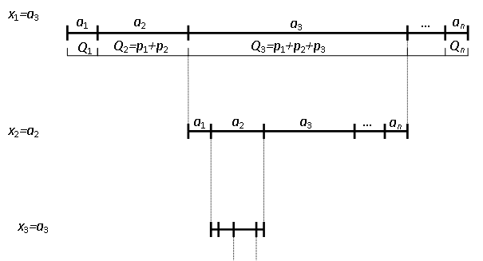
Идея арифметического кода
На примере кодирования последовательности a₃a₂a₃
Q1
Q2
Q3
Qn

Slide 46
Идея арифметического кода
Постепенно происходит сужение интервала до тех пор, пока не будет закодирован последний символ кодируемого сообщения.
Двоичное представление любой точки, расположенной внутри интервала, и будет кодом исходного сообщения.
Для однозначного декодирования
исходной последовательности достаточно взять
разрядов
двоичной записи любой точки из этого интервала,
где r_{k} − длина интервала после кодирования k символов источника.

Slide 47
Обозначения:
l_{i} − нижняя граница отрезка, соответствующего i-той букве исходного сообщения;
h_{i} − верхняя граница этого отрезка;
r_{i} − длина отрезка [l_{i} , h_{i}), т.е. r_{i} = h_{i} − l_{i}
Начальные значения:
l₀ = Q₀= 0, h₀ = Q_{k}= 1, r₀ = h₀− l₀ = 1
Границы интервала для кодируемой буквы:
l_{i} = l_{i-1} + r_{i-1} ∙ Q_{m-1}
h_{i} = l_{i-1} + r_{i-1} ∙ Q_{m}
где m − порядковый номер кодируемой буквы в алфавите источника, m = 1,..,n.

Slide 48
Окончательная длина интервала равна произведению вероятностей всех встретившихся символов.
Начало интервала зависит от порядка расположения символов в кодируемой последовательности.
Пример. Кодирование бесконечной последовательности X = a₃a₂a₃a₁a₄ ... в алфавите A = {a₁ , a₂ , a₃ , a₄} с вероятностями p₁ = 0.1, p₂ = 0.4, p₃ = 0.2, p₄ = 0.3.
Вычислим кумулятивные вероятности Q_{i} :
Q₀ = 0,
Q₁ = p₁ = 0.1,
Q₂ = p₁+p₂ = 0.5,
Q₃ = p₁+p₂+p₃ = 0.7,
Q₄ = p₁ +p₂ +p₃ + p₄ = 1.

Slide 49
Границы интервала для первого символа кодируемого сообщения a₃ :
l₁ = l₀ + r₀ ∙ Q₂ = 0 + 1 ∙ 0.5 = 0.5,
h₁ = l₀ + r₀ ∙ Q₃ = 0 + 1 ∙ 0.7 = 0.7,
Длина интервала после символа a₃ :
r₁ = h₁ − l₁ = 0.7 − 0.5 = 0.2.
Границы интервала для второго символа кодируемого сообщения a₂ :
l₂ = l₁ + r₁ ∙ Q₁ = 0.5 + 0.2 ∙ 0.1 = 0.52,
h₂ = l₁ + r₁ ∙ Q₂ = 0.5 + 0.2 ∙ 0.5 = 0.6,
Длина интервала после символа a₂ :
r₂ = h₂ − l₂ = 0.6 − 0.52 = 0.08

Slide 50
Последовательность интервалов
для сообщения a₃a₂a₃a₁a₄:
В начале [0.0, 1.0)
После пpосмотpа a₃ [0.5, 0.7)
После пpосмотpа a₂ [0.52, 0.6)
После пpосмотpа a₃ [0.56, 0.576)
После пpосмотpа a₁ [0.56, 0.5616)
После пpосмотpа a₄ [0.56112, 0.5616)
Кодом последовательности a₃a₂a₃a₁a₄ будет двоичная запись любой точки из интервала [0.56112, 0.5616), например, 0.56112.
Для однозначного декодирования потребуется
⎡log₂(r₅)⎤ = ⎡log₂(0.00048)⎤ = 12 двоичных разрядов,
получим кодовую последовательность 100011111010 .

Slide 51
Выводы
При арифметическом кодировании сообщение представляется вещественными числами в интервале [0,1).
По мере кодирования сообщения отображающий его интервал уменьшается, а количество битов для представления интервала возрастает.
Очередные символы сообщения сокращают величину интервала в зависимости от значений их вероятностей.
Более вероятные символы делают это в меньшей степени, чем менее вероятные, и следовательно, добавляют меньше битов к результату.

Slide 52
Алгоритм на псевдокоде
Арифметическое кодирование
m − порядковый номер кодируемой буквы в алфавите источника
l₀:=0; h₀:=1; r₀:=1; i:=0
DO (not EOF)
C:=Read( ) (читаем следующий символ из файла)
i:=i+1
DO (j=1,…,n)
IF (C= a_{j}) m:=j FI
OD
l_{i} = l_{i-1} + r_{i-1} ∙ Q [m-1]
h_{i} = l_{i-1} + r_{i-1} ∙ Q [m]
r_{i} = h_{i} − l_{i}
OD

Slide 53
Арифметическое декодирование
В начале декодирования известен конечный интервал, например, [0.56112; 0.5616) или любое число из этого интервала, например, 0.56112.
Сразу можно определить, что первым закодированным символом был а₃, т. к. число 0.56112 лежит в интервале [0.5; 0.7), выделенном символу а₃.
Затем в качестве интервала берется [0.5; 0.7) и в нем определяется диапазон, соответствующий числу 0.56112.
Это интервал [0.52, 0.6), выделенный символу а₂ и т.д.
Для декодирования необходимо знать
количество закодированных символов и
исходные вероятности символов.

Slide 54
Алгоритм на псевдокоде
Арифметическое декодирование
length – количество закодированных символов,
value – значение из входного файла.
l₀:=0; h₀:=1; r₀:=1;
value:=ReadCode(); (читаем код из файла)
DO ( i=1,…,length)
DO ( j=1,…,n)
l_{i} = l_{i-1} + r_{i-1} ∙ Q [j-1]
h_{i} = l_{i-1} + r_{i-1} ∙ Q [j]
r_{i} = h_{i} − l_{i}
IF (( l_{i} <= value ) и ( value< h_{i} )) OD FI
OD
Write (a[i]) (пишем символ в выходной файл)
OD

Slide 55
При реализации арифметического кодирования возникают две проблемы:
необходима арифметика с плавающей точкой теоретически неограниченной точности;
результат кодирования становится известен только после окончания входного потока.
Для решения этих проблем
реальные алгоритмы работают с целыми числами и оперируют с дробями, числитель и знаменатель которых являются целыми числами
(например,
знаменатель равен 10000h = 65536, l₀=0, h₀=65535).

Slide 56
При этом
С потерей точности можно бороться, отслеживая сближение l_{i} и h_{i} и умножая числитель и знаменатель представляющей их дроби на одно и то же число (например на 2).
С переполнением сверху можно бороться, записывая старшие биты l_{i} и h_{i} в файл только тогда, когда они перестают меняться (т.е. уже не участвуют в дальнейшем уточнении интервала).

